Slide 1
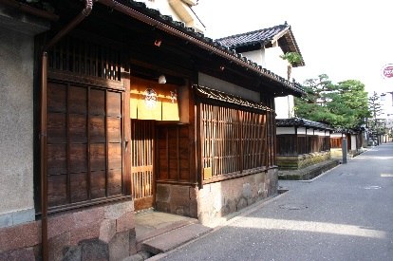
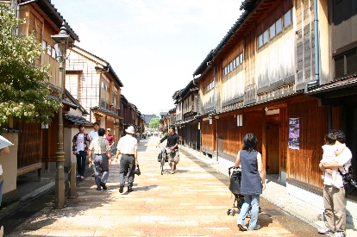
講演会
主催 都市住宅学会中部支部
金沢における
歴史的建物を活かしたまちづくり
講師
川上光彦先生
金沢大学名誉教授
NPO法人金澤町家研究会理事長
講演会の開催趣旨
加賀百万石の城下町・金沢には多くの伝統文化がいまに息づいており、歴史的建築遺産や町並みも保全、復元、継承され、多くの人々を引きつけています。
一方で、歴史的建物の取り壊しも進んでいるという現実もあります。ながく金沢のまちづくりに関わってこられ、10年前に金澤町家研究会を設立して活動されている川上光彦先生を講師にお迎えして、新幹線開業で活気づく金沢における歴史的建物を活用したまちづくりについて、幅広く語っていただきます。
参加費無料
2015年4月25日(土) 15時～17時
会場 名城大学図書館本館視聴覚室(地下1階)
〒468-0073 名古屋市天白区塩釜口１-５０１ Tel 052-832-1151
アクセス：地下鉄鶴舞線・塩釜口駅下車5分
本講演会のお問い合わせ：名城大学都市情報学部 海道清信 0574-69-0100(学部代表)
kaidou@meijo-u.ac.jp

